Slide 1
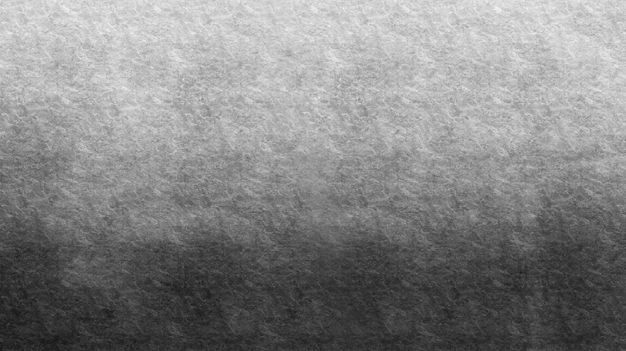
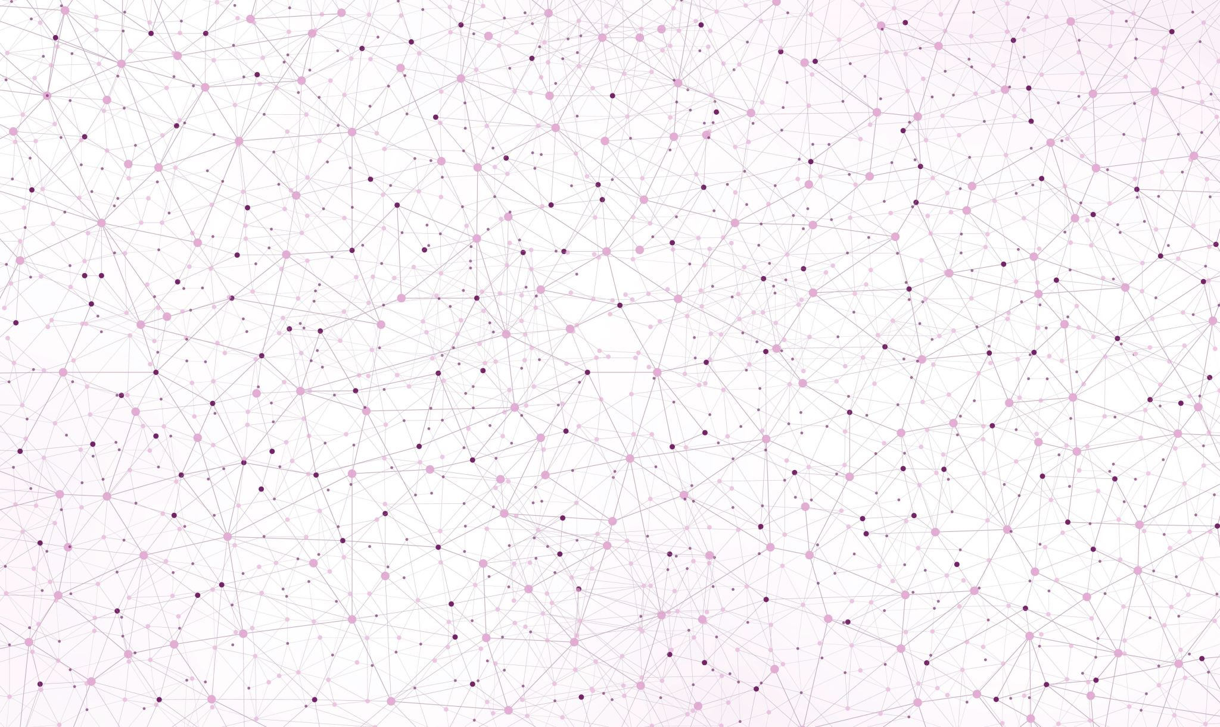
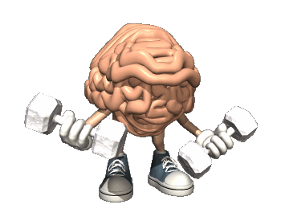
Cálculo Mental nº 3
3° Básico

Slide 2
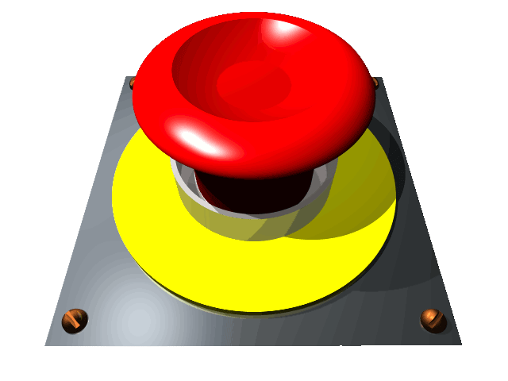
Instrucciones
El “Cálculo Mental” consta de 5 preguntas.
Cada pregunta tiene un tiempo restringido para responder (2 minutos).
Si no alcanzas a responder la pregunta en el tiempo, entonces pasará a la siguiente.
No te preocupes, puedes volver a intentarlo, colocando nuevamente la presentación.
Presiona el Botón para Comenzar

Slide 3

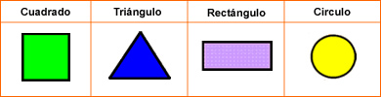
Pregunta 1:
Observa la imagen y responde
¿Cuál de éstas figuras son cuadriláteros?
Cuadrado y rectángulo
Cuadrado y triángulo
Rectángulo y círculo

Slide 4

Felicitaciones
Continúa en la pregunta 2

Slide 5
¡Ups! La respuesta era:
Cuadrado y rectángulo
Continúa en la pregunta 2

Slide 6
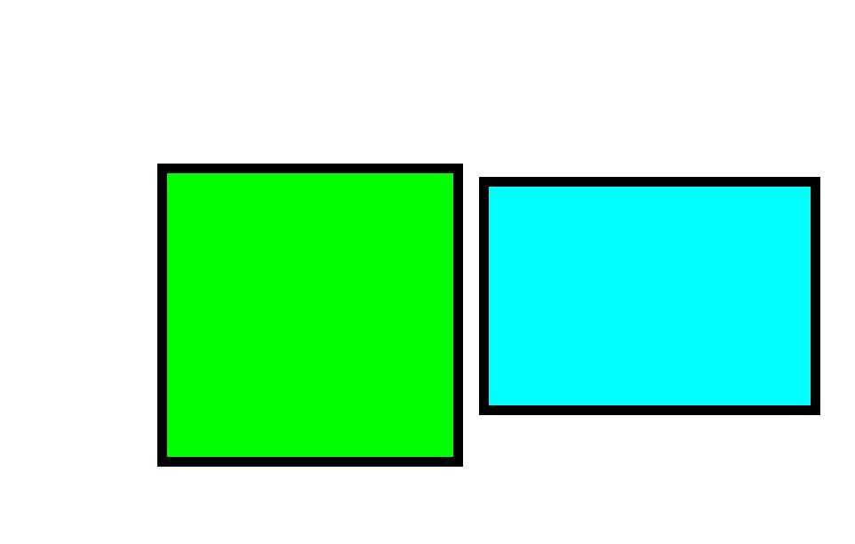
Pregunta 2:
¿Cuál característica es correcta?.
El cuadrado y el rectángulo son figuras 3D.
El cuadrado y el rectángulo tienen sus 4 lados iguales.
El cuadrado y el rectángulo tienen sus 4 esquinas iguales.

Slide 7
¡Muy bien!
Continúa en la pregunta 3

Slide 8
¡Ups! La respuesta era:
El cuadrado y el rectángulo tienen sus 4 esquinas iguales.
Continúa en la pregunta 3

Slide 9
Pregunta 3:
Observa el siguiente cubo. ¿Qué indican los puntos rojos?
Los bordes de las figuras 3D
Las puntas de las figuras 3D
Las caras de las figuras 3D

Slide 10
¡Excelente!
Continúa en la pregunta 4

Slide 11
¡Ups! La respuesta era:
Las puntas de las figuras 3D
Continúa en la pregunta 4

Slide 12
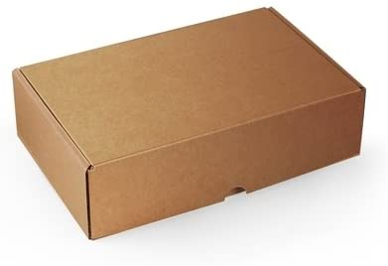
Pregunta 4:
¿Cuántas caras tiene esta caja de cartón?
4 caras
3 caras
6 caras

Slide 13
¡Felicitaciones!
Continúa en la pregunta 5

Slide 14
¡Ups! La respuesta era:
6 caras
Continúa en la pregunta 5

Slide 15
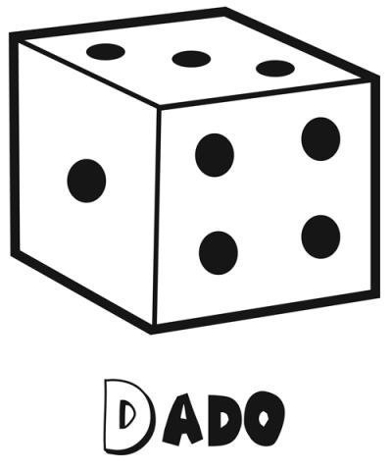
Pregunta 5:
¿Cuántos bordes tiene esta figura 3D?
9 bordes
12 bordes
8 bordes

Slide 16
¡Súper!
Haz finalizado

Slide 17
¡Ups! La respuesta era:
12 bordes
Haz finalizado

Slide 18
Nos vemos en el próximo Cálculo Mental

